Slide 1
Democratie si Liberalism
ArminC

Slide 2
1. Democratia
Definire si clasificare

Slide 3
Ce este democratia?
Democratia este un sistem de guvernare in care legile, politicile, conducerea si intreprinderile majore ale unui stat sau de alta politica sunt decise direct sau indirect de “popor”, un grup constituit istoric doar de o minoritate a populatiei barbate, dar in general de la mijlocul secolului al XX-lea pentru include toti (sau aproape toti) cetatenii adulti.

Slide 4
Voi lupta pana la ultima mea picatura de sange ca sa ai dreptul sa nu fii de acord cu mine!

Slide 5
Cum este democratia mai buna decat alte forme de guvernare?
Statele cu guverne democratice impiedica guvernarea autocratilor, garanteaza drepturile individuale fundamentale, permit un nivel relativ ridicat de egalitate politica si rareori fac razboi unul cu celalalt. In comparatie cu statele nedemocratice, ele favorizeaza mai bine dezvoltarea umana masurata prin indicatori precum sanatate si educatie, asigurare mai multa prosperitate cetatenilor lor si asigurare o gama mai larga de libertati personale.

Slide 6
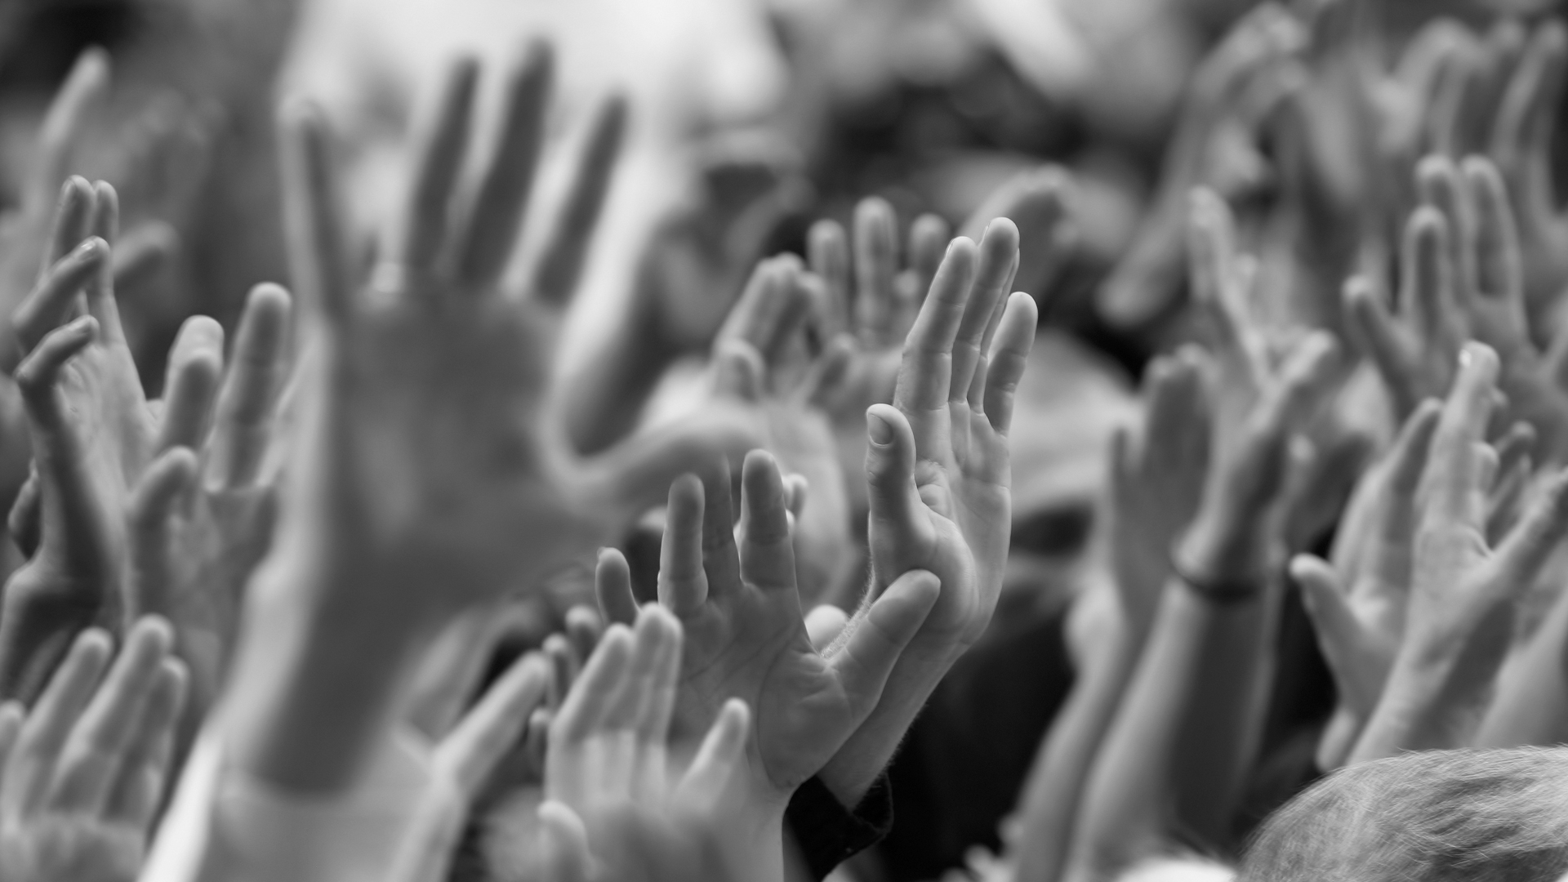
DEMOCRATIE

Slide 7
De ce are nevoie democratia de educatie?
Semnul distinctiv al democratiei este ca permite cetatenilor sa participe la elaborarea legilor si a politicilor publice, alegandu-si in mod regulat liderii si votand in adunari sau referendumuri. Daca participarea lor trebuie sa fie semnificativa si eficienta - daca democratia trebuie sa fie reala si nu o farsa - cetatenii trebuie sa inteleaga propriile interese, sa cunoasca faptele relevante si sa aiba capacitatea de a evalua critic argumentele politice. Fiecare dintre aceste lucruri presupune educatie.

Slide 8
Sisteme democratice contemporane
Prezidential
Parlamentar
Totul-sau-nimic
Proportional
Unitar
Federal
Bipartid
Pluripartid

Slide 9
2. Liberalismul
Introducere si relationare

Slide 10
Ce este liberalismul?
Liberalismul este o doctrina politica si economica care subliniaza autonomia individuala, egalitatea de sanse si protectia drepturilor individuale (in primul rand la viata, libertate si proprietate), initial impotriva statului si mai tarziu atat impotriva statului, cat si a actorilor economici privati, inclusiv a intreprinderilor.

Slide 11
Liberalismul in relatie cu democratia
Liberalismul are o relatie stransa, dar uneori incomoda, cu democratia. In centrul doctrinei democratice se afla credinta ca guvernele isi deriva autoritatea din alegerile populare; liberalismul, pe de alta parte, este preocupat in primul rand de sfera activitatii guvernamentale. Liberalii au fost adesea atenti la democratie, din cauza temerilor ca ar putea genera o tiranie a majoritatii. S-ar putea spune, asadar, ca democratia are grija de majoritati si liberalismul de minoritatile nepopulare.

Slide 12
Priamida drepturilor umane
Drepturile socio-economice
Dreptul la educatie, sanatate, protectie economica si propria cultura.
1
Drepturile politice
Dreptul la libertarea de exprimare, intrunire si de conducere.
2
Drepturile civile
Dreptul la viata si siguranta, integritate personala, proprietate, valori egale si nediscrimnante, libertatea de gandire, constiinta si religioasa.
3

Slide 13
Democratie liberala
Democratia liberala subliniaza:
Separarea puterilor in stat
O justitie independenta
Un sistem de control si echilibru intre puterile statului

